Slide 1


Xây dựng chức năng quản lý 3
Conceive Design Implement Operate
Giảng viên: Nguyễn Nghiệm

Slide 2

Giới thiệu môn học
Giới thiệu chức năng
Mô hình tổ chức
Xây dựng giao diện
Xây dựng thực thể
Thiết kế và cài đặt mã DAO
Thiết kế và cài đặt mã Controller
Gắn kết phương thức điều khiển với các event handler

Slide 3
Thống kê doanh thu

Slide 4
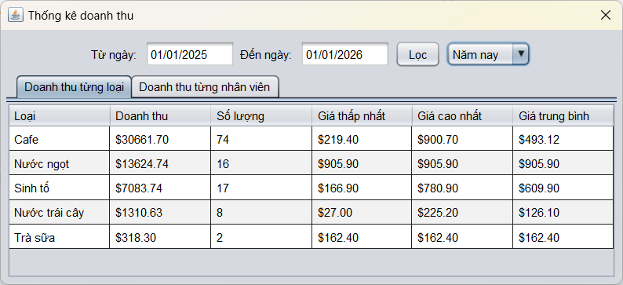
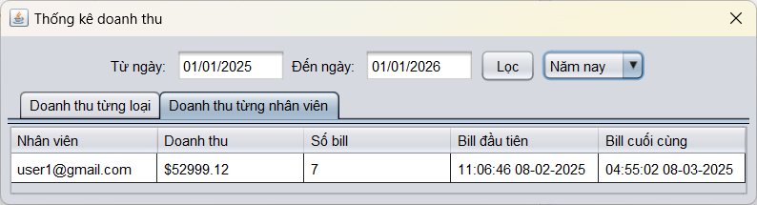
Giới thiệu
Chức năng Tổng hợp & thống kê doanh thu bán hàng cho phép nhân viên quản lý xem doanh thu theo khoảng thời gian của từng loại đồ uống hoặc từng nhân viên bán hàng

Slide 5
Mô tả hoạt động tương tác
Tương tác | Xử lý tương tác
Mở cửa sổ (RevenueManagerJDialog) | Thiết lập thời gian lọc là khoảng thời gian ngày hiện tại Tải và hiển thị doanh thu của tab đang chọn theo khoảng thời lọc (begin, end)
Click nút Lọc (btnFilter) | Tải và hiển thị doanh thu của tab đang chọn theo khoảng thời lọc (begin, end)
Chọn khoảng thời gian (cboTimeRanges) | Thiết lập thời gian lọc là khoảng thời gian được chọn Tải và hiển thị doanh thu của tab đang chọn theo khoảng thời lọc (begin, end)
Chọn tab (tabs) | Tải và hiển thị doanh thu của tab đang chọn theo khoảng thời lọc (begin, end)

Slide 6
Các thành phần cần thiết
GUI: RevenueManagerJDialog
Controller: RevenueController
Tables: Categories, Drinks, BillDetails, Bills
Entities: Revenue.ByCategory, Revenue.ByUser
DAO:
RevenueDAO, RevenueDAOImpl
XJdbc, XQuery

Slide 7
Sơ đồ tổ chức
<<interface>>
RevenueController
use
DAO
RevenueManagerJDialog
<<interface>>
RevenueDAO
use
RevenueDAOImpl
use
XJdbc, XQuery
access
DB
use
Revenue.ByCategory
Revenue.ByUser

Slide 8
Giao diện

Slide 9
RevenueManagerJDialog
tblByCategory
tblByUser

Slide 10
Entity & DAO

Slide 11
Entity Class
public class Revenue {
@AllArgsConstructor
@NoArgsConstructor
@Builder
@Data
public static class ByCategory {
…
}
@AllArgsConstructor
@NoArgsConstructor
@Builder
@Data
public static class ByUser {
…
}
}
@AllArgsConstructor
@NoArgsConstructor
@Builder
@Data
public static class ByCategory {
private String category;
private double revenue;
private int quantity;
private double minPrice;
private double maxPrice;
private double avgPrice;
}
@AllArgsConstructor
@NoArgsConstructor
@Builder
@Data
public static class ByUser {
private String user;
private double revenue;
private int quantity;
private Date firstTime;
private Date lastTime;
}

Slide 12
DAO
public interface RevenueDAO{
List<Revenue.ByCategory> getByCategory(Date begin, Date end);
List<Revenue.ByUser> getByUser(Date begin, Date end);
}
public class RevenueDAOImpl implements RevenueDAO {
@Override
public List<Revenue.ByCategory> getByCategory(Date begin, Date end) {
return XQuery.getBeanList(Revenue.ByCategory.class, byCategorySql, begin, end);
}
@Override
public List<Revenue.ByUser> getByUser(Date begin, Date end) {
return XQuery.getBeanList(Revenue.ByUser.class, byUserSql, begin, end);
}
}

Slide 13
DAO.getByCategory() - byCategorySql
SELECT category.Name AS Category,
sum(detail.UnitPrice*detail.Quantity*(1-detail.Discount)) AS Revenue,
sum(detail.Quantity) AS Quantity,
min(detail.UnitPrice) AS MinPrice,
max(detail.UnitPrice) AS MaxPrice,
avg(detail.UnitPrice) AS AvgPrice
FROM BillDetails detail
JOIN Drinks drink ON drink.Id=detail.DrinkId
JOIN Categories category ON category.Id=drink.CategoryId
JOIN Bills bill ON bill.Id=detail.BillId
WHERE bill.Status=1
AND bill.Checkout IS NOT NULL
AND bill.Checkout BETWEEN ? AND ?
GROUP BY category.Name
ORDER BY Revenue DESC

Slide 14
DAO.getUserSql() - byUserSql
SELECT bill.Username AS [User],
sum(detail.UnitPrice*detail.Quantity*(1-detail.Discount)) AS Revenue,
count(DISTINCT detail.BillId) AS Quantity,
min(bill.Checkin) AS FirstTime,
max(bill.Checkin) AS LastTime
FROM BillDetails detail
JOIN Bills bill ON bill.Id=detail.BillId
WHERE bill.Status=1
AND bill.Checkout IS NOT NULL
AND bill.Checkout BETWEEN ? AND ?
GROUP BY bill.Username
ORDER BY Revenue DESC

Slide 15
Controller

Slide 16
Cài đặt mã theo mô hình tổ chức Controller
public interface RevenueController {
void open(); // hiển thị doanh thu từng loại trong ngày
void selectTimeRange(); // hiển thị doanh thu theo khoảng thời gian được chọn
void fillRevenue(); // hiển thị doanh thu
}
public class RevenueManagerJDialog extends JDialog implements RevenueController {
….gắn kết các phương thức điều khiển với các event handler
….cài đặt mã cho RevenueController….
}

Slide 17
Cài đặt mã RevenueController
public class RevenueManagerJDialog extends JDialog implements RevenueController {
…
…Gọi các phương thức điều khiển từ các Event Handler
…
// Khai báo bổ sung
RevenueDAO dao = new RevenueDAOImpl();
@Override
public void open() {...}
@Override
public void selectTimeRange() {...}
@Override
public void fillRevenue() {...}
private void fillRevenueByCategory(Date begin, Date end) {...}
private void fillRevenueByUser(Date begin, Date end) {...}
}

Slide 18
Cài đặt mã RevenueController
@Override
public void open() {
this.setLocationRelativeTo(null);
this.selectTimeRange();
}
@Override
public void selectTimeRange() {
TimeRange range = TimeRange.today();
switch (cboTimeRanges.getSelectedIndex()) {
case 0 -> range = TimeRange.today();
case 1 -> range = TimeRange.thisWeek();
case 2 -> range = TimeRange.thisMonth();
case 3 -> range = TimeRange.thisQuarter();
case 4 -> range = TimeRange.thisYear();
}
txtBegin.setText(XDate.format(range.getBegin(), "MM/dd/yyyy"));
txtEnd.setText(XDate.format(range.getEnd(), "MM/dd/yyyy"));
this.fillRevenue();
}

Slide 19
Cài đặt mã RevenueController
@Override
public void fillRevenue() {
Date begin = XDate.parse(txtBegin.getText(), "MM/dd/yyyy");
Date end = XDate.parse(txtEnd.getText(), "MM/dd/yyyy");
switch(tabs.getSelectedIndex()){
case 0 -> this.fillRevenueByCategory(begin, end);
case 1 -> this.fillRevenueByUser(begin, end);
}
}
private void fillRevenueByCategory(Date begin, Date end) {
…
}
private void fillRevenueByUser(Date begin, Date end) {
…
}

Slide 20
Cài đặt mã RevenueController
private void fillRevenueByCategory(Date begin, Date end) {
List<Revenue.ByCategory> items = dao.getByCategory(begin, end);
DefaultTableModel model = (DefaultTableModel) tblByCategory.getModel();
model.setRowCount(0);
items.forEach(item -> {
Object[] row = {
item.getCategory(),
String.format("$%.2f", item.getRevenue()),
item.getQuantity(),
String.format("$%.2f", item.getMinPrice()),
String.format("$%.2f", item.getMaxPrice()),
String.format("$%.2f", item.getAvgPrice())
};
model.addRow(row);
});
}

Slide 21
Cài đặt mã RevenueController
private void fillRevenueByUser(Date begin, Date end) {
List<Revenue.ByUser> items = dao.getByUser(begin, end);
DefaultTableModel model = (DefaultTableModel) tblByUser.getModel();
model.setRowCount(0);
items.forEach(item -> {
Object[] row = {
item.getUser(),
String.format("$%.2f", item.getRevenue()),
item.getQuantity(),
XDate.format(item.getFirstTime(), "hh:mm:ss dd-MM-yyyy"),
XDate.format(item.getLastTime(), "hh:mm:ss dd-MM-yyyy")
};
model.addRow(row);
});
}

Slide 22
Gắn kết phương thức điều khiển với các event handler
private void formWindowOpened(java.awt.event.WindowEvent evt) {
this.open();
}
private void tabsStateChanged(javax.swing.event.ChangeEvent evt) {
this.fillRevenue();
}
private void btnFilterActionPerformed(java.awt.event.ActionEvent evt) {
this.fillRevenue();
}
private void cboTimeRangesActionPerformed(java.awt.event.ActionEvent evt) {
this.selectTimeRange();
}

Slide 23

Tổng kết
Giới thiệu chức năng
Mô hình tổ chức
Xây dựng giao diện
Xây dựng thực thể
Thiết kế và cài đặt mã DAO
Thiết kế và cài đặt mã Controller
Gắn kết phương thức điều khiển với các event handler

Slide 24



Cảm ơn

